Slide 1

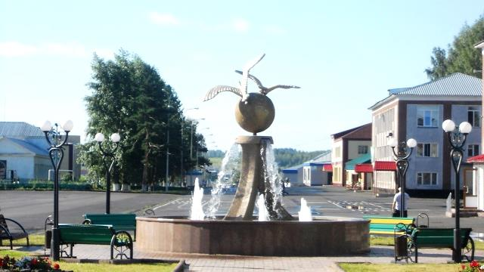
БЮДЖЕТ ДЛЯ ГРАЖДАН
КРАПИВИНСКОГО МУНИЦИПАЛЬНОГО РАЙОНА
ЗА 2018 ГОД
( разработан на основе решения Совета народных депутатов Крапивинского муниципального района от 29.04.2019 № 182 )

Slide 2
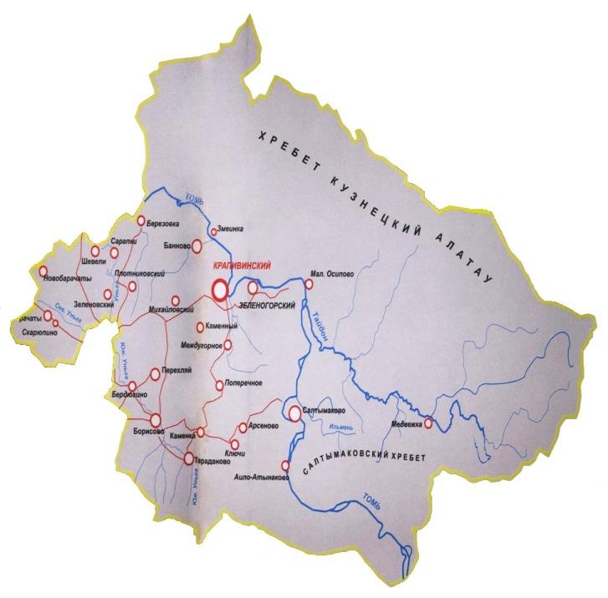
ПОКАЗАТЕЛИ ПРОГНОЗА СОЦИАЛЬНО-ЭКОНОМИЧЕСКОГО РАЗВИТИЯ КРАПИВИНСКОГО МУНИЦИПАЛЬНОГО РАЙОНА
Крапивинский район расположен в центральной части Кемеровской области по обоим берегам реки Томи.
Площадь территории района 6,9 тыс. кв.км.
Число учтенных субъектов по всем видам деятельности - 194 единицы, из них:
муниципальной формы собственности 97 единиц
Показатель | 2017 год отчет | 2018 год отчет | прогноз
 |  |  | 2019 год | 2020 год
Численность населения (среднегодовая), тыс. человек | 23,35 | 22,98 | 23,29 | 23,3
Уровень зарегистрированной безработицы, % к трудоспособному населению | 5,0 | 4,6 | 4,9 | 4,8
Среднемесячная заработная плата 1 работника, руб. | 20993,0 | 22531,0 | 29095,0 | 31434,0
Индекс промышленного производства , % к предыдущему году в сопоставимых ценах | 103,5 | 101,3 | 104,3 | 102,9
Индекс производства продукции сельского хозяйства, % к предыдущему году в сопоставимых ценах | 102,7 | 95,2 | 100,8 | 101,0
Ввод жилых домов, тыс. кв. м. общей площади | 3,1 | 3,8 | 2,9 | 2,9
Темп роста оборота розничной торговли, % к предыдущему году в сопоставимых ценах | 97,2 | 101,1 | 100,2 | 100,7

Slide 3
ПОКАЗАТЕЛИ ЭФФЕКТИВНОСТИ ДЕЯТЕЛЬНОСТИ ОРГАНОВ МЕСТНОГО САМОУПРАВЛЕНИЯ
Наименование показателя | Ед. изм. | 2017г исполнено | 2018г исполнено | 2019г план | 2020г план
Численность населения на конец года | чел. | 23 232 | 22 740 | 22 850 | 23 000
Численность населения среднегодовая | чел. | 23 352 | 22 984 | 22 825 | 22 925
Объем доходов местного бюджета в расчете на 1 жителя | тыс.руб. | 43,55 | 51,49 | 49,88 | 47,54
Объем расходов местного бюджета в расчете на 1 жителя | тыс.руб. | 43,1 | 51,07 | 49,99 | 47,65
Объем расходов местного бюджета на жилищно-коммунальное хозяйство в расчете на 1 жителя | тыс.руб. | 1,26 | 1,30 | 1,43 | 0,21
Объем расходов местного бюджета на образование в расчете на 1 жителя | тыс.руб. | 19,78 | 24,61 | 20,67 | 18,09
Объем расходов местного бюджета на культуру и кинематографию в расчете на 1 жителя | тыс.руб. | 3,52 | 4,77 | 4,70 | 3,94
Объем расходов местного бюджета на социальную политику в расчете на 1 жителя | тыс.руб. | 10,77 | 11,86 | 14,06 | 13,10
Объем расходов местного бюджета на физическую культуру и спорт в расчете на 1 жителя | тыс.руб. | 0,08 | 0,12 | 0,24 | 0,1
Объем расходов местного бюджета на содержание органов местного самоуправления в расчете на 1 единицу штатной численности | тыс. руб. | 358,7 | 446,4 | 271,75 | 203,2
Количество субъектов малого и среднего предпринимательства, которым оказана государственная поддержка | ед. | 12 | 13 | 13 | 13

Slide 4
ПОКАЗАТЕЛИ ЭФФЕКТИВНОСТИ ДЕЯТЕЛЬНОСТИ ОРГАНОВ МЕСТНОГО САМОУПРАВЛЕНИЯ
Наименование показателя | Ед. изм. | 2017г исполнено | 2018г исполнено | 2019г план | 2020г план
Доля протяженности автомобильных дорог общего пользования местного значения, не отвечающих нормативным требованиям, в общей протяженности автомобильных дорог общего пользования местного значения | % | 5,0 | 5,0 | 5,0 | 5,0
Доля населения, проживающего в населенных пунктах, не имеющих регулярного автобусного и (или) железнодорожного сообщения с административным центром муниципального района, в общей численности населения муниципального района | % | 0,3 | 0,3 | 0,3 | 0,3
Доля детей в возрасте 1 - 6 лет, состоящих на учете для определения в муниципальные дошкольные образовательные учреждения, в общей численности детей в возрасте 1 - 6 лет | % | 0,0 | 0,0 | 0,0 | 0,0
Общая площадь жилых помещений, приходящаяся в среднем на одного жителя, - всего, | кв. м | 23,4 | 23,8 | 23,05 | 23,28
в том числе введенная в действие за один год | кв. м | 0,13 | 0,16 | 0,13 | 0,13
Удовлетворенность населения деятельностью органов местного самоуправления муниципального района | % от числа опрошен ных | 70,8 | 42,8 | х | х

Slide 5
ПОКАЗАТЕЛИ ЭФФЕКТИВНОСТИ ДЕЯТЕЛЬНОСТИ ОРГАНОВ МЕСТНОГО САМОУПРАВЛЕНИЯ
Наименование показателя | Ед. изм. | 2017г исполнено | 2018г исполнено | 2019г план | 2020г план
Доля детей в возрасте 1 - 6 лет, получающих дошкольную образовательную услугу и (или) услугу по их содержанию в муниципальных образовательных учреждениях, в общей численности детей в возрасте 1 - 6 лет | % | 64,2 | 69,4 | 64,9 | 64,9
Доля выпускников муниципальных общеобразовательных учреждений, не получивших аттестат о среднем (полном) образовании, в общей численности выпускников муниципальных общеобразовательных учреждений | % | 0,0 | 0,0 | 0,0 | 0,0
Расходы бюджета муниципального образования на общее образование в расчете на 1 обучающегося в муниципальных общеобразовательных учреждениях | тыс. руб. | 83,88 | 127,57 | 93,0 | 86,73
Доля детей в возрасте 5 - 18 лет, получающих услуги по дополнительному образованию в организациях различной организационно- правовой формы и формы собственности, в общей численности детей этой возрастной группы | % | 88,5 | 88,3 | 88,0 | 88,0
Доля населения, систематически занимающегося физической культурой и спортом | % | 42,0 | 43,4 | 42,8 | 43,2
Доля населения, получившего жилые помещения и улучшившего жилищные условия в отчетном году, в общей численности населения, состоящего на учете в качестве нуждающегося в жилых помещениях | % | 1,6 | 7,3 | 3,11 | 3,11
Расходы бюджета муниципального образования на содержание работников органов местного самоуправления в расчете на одного жителя муниципального образования | руб. | 1658,9 | 2097,8 | 2664,0 | 1979,0

Slide 6
ЭТАПЫ БЮДЖЕТНОГО ПРОЦЕССА
6. Утверждение отчета об исполнении бюджета
(апрель-май 2019 года)
Бюджет составляется на основе:
Закона Кемеровской области «Об областном бюджете на 2018 год и на плановый период 2019 и 2020 годов»
2. Прогноза социально-экономического развития Крапивинского муниципального района на 2018 год и на плановый период 2019 и 2020 годов
3. Об основных направлениях бюджетной и налоговой политики Крапивинского муниципального района на 2018 год и на плановый период 2019 и 2020 годов
4. Муниципальных программ Крапивинского муниципального района
1. Составление проекта бюджета
(не позднее 15 ноября 2017 года)
5. Формирование отчета об исполнении бюджета
(не позднее 1мая 2019)
2. Рассмотрение бюджета
(1чтение – ноябрь 2017 года;
2 чтение – декабрь 2017 года)
4. Исполнение бюджета
(в течение 2018 года)
3. Утверждение бюджета
(декабрь 2017 года)

Slide 7
ОСНОВНЫЕ НАПРАВЛЕНИЯ
БЮДЖЕТНОЙ И НАЛОГОВОЙ ПОЛИТИКИ
Бюджетная и налоговая политика Крапивинского муниципального района была направлена на устойчивое жизнеобеспечение района в условиях жесткого ограничения финансовых средств, на экономное и эффективное расходование бюджетных средств, ориентированное на результат.
Основные задачи бюджетной и налоговой политики: поддержание экономической и социальной стабильности в районе, повышение качества использования финансовых ресурсов района, обеспечение доступности для потребителей и улучшение качества социальных, бюджетных и жилищно-коммунальных услуг, повышение уровня собираемости собственных доходов бюджета района, поддержка предпринимательской и инвестиционной активности.
 | Расширение налогооблагаемой базы по имущественным налогам, проведение мероприятий по эффективности управления муниципальным имуществом
 | Работа по повышению эффективности администрирования доходов, направленная на усиление контроля за полным и своевременным поступлением платежей в бюджет
 | Формирование бюджетных параметров исходя из необходимости безусловного исполнения действующих расходных обязательств
 | Повышение результативности бюджетных расходов, их ориентация на приоритетные направления
 | Сохранение долгосрочной сбалансированности доходов и расходов
 | Обеспечение прозрачности и открытости муниципальных финансов для граждан

Slide 8
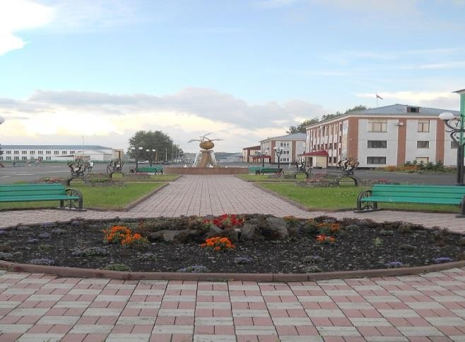
КОНСОЛИДИРОВАННЫЙ БЮДЖЕТ
КРАПИВИНСКОГО МУНИЦИПАЛЬНОГО РАЙОНА
ЗА 2018 ГОД
Доходы бюджета
1 225 794,1 тыс. руб.
Расходы бюджета
1 214 807,4 тыс. руб.
Налог на доходы физических лиц | 91 947,4
Доходы от уплаты акцизов | 10 345,8
Налоги на совокупный доход (УСН, ЕНВД, ЕСХН, патент) | 8 969,2
Налоги на имущество | 9 926,2
Государственная пошлина | 4 214,5
Арендная плата за земельные участки, имущество | 29 615,9
Плата за негативное воздействие | 179,1
Доходы от платных услуг и компенсации затрат государства | 4 074,1
Доходы от продажи земли, имущества | 4 776,1
Штрафные санкции | 4 989,3
Прочие доходы | -44,5
Безвозмездные поступления | 1 056 801,0
Общегосударственные расходы | 101 254,6
Национальная оборона | 1 310,6
Национальная безопасность и правоохранительная деятельность | 2 715,5
Национальная экономика | 50 619,0
ЖКХ | 104 141,8
Образование | 565 567,3
Культура и кинематография | 109 605,6
Социальная политика | 274 137,8
Физкультура и спорт | 2 711,1
Средства массовой информации | 2 743,8
Обслуживание муниципального долга | 0,3
Численность населения 22 984 чел.
Доходы
в расчете на 1 человека (тыс.руб./чел.):
53,33
Расходы
в расчете на 1 человека (тыс.руб./чел.):
52,85
Профицит бюджета – 10 986,7 тыс.руб.

Slide 9
ОСНОВНЫЕ ХАРАКТЕРИСТИКИ КОНСОЛИДИРОВАННОГО БЮДЖЕТА РАЙОНА
 |  |  | 2017 год исполнено | 2018 год |  |  | % исполнения к 2017 году
 |  |  |  | план первоначальный | план уточненный | исполнено
 | налоговые доходы |  | 110 859,8 | 108 866,0 | 125 419,4 | 125 403,1 | 113,1
 | неналоговые доходы |  | 49 223,6 | 36 919,0 | 43 294,2 | 43 590,0 | 88,6
 | безвозмездные поступления |  | 893 745,6 | 812 371,9 | 1 068 579,3 | 1 056 801,0 | 118,2
 | ВСЕГО |  | 1 053 829,0 | 958 156,9 | 1 237 292,9 | 1 225 794,1 | 116,3
 | за счет средств местного бюджета |  | 539 473,6 | 450 634,0 | 599 728,4 | 594 766,4 | 110,2
 | за счет средств областного бюджета |  | 454 087,3 | 456 983,6 | 581 527,7 | 564 888,9 | 124,4
 | за счет средств федерального бюджета |  | 48 620,5 | 51 384,3 | 56 036,8 | 55 152,1 | 113,4
 | ВСЕГО |  | 1 042 181,4 | 959 001,9 | 1 237 292,9 | 1 214 807,4 | 116,6
дефицит (-), профицит (+) |  |  | 11 647,6 | -845,0 | 0,0 | 10 986,7 | 94,3
 |  | Кредиты – всего, в т.ч. | -38,0 | -228,0 | -433,2 | -433,2 | 1140,0
 |  | погашение | -38,0 | -228,0 | -433,2 | -433,2 | 1140,0
 |  | Изменение остатков средств бюджета | -11 609,6 | 1073,0 | 433,2 | -10 553,5 | 90,9
 |  | ВСЕГО | -11 647,6 | 845,0 | 0,0 | - 10 986,7 | 94,3
Доходы
Расходы
Источники финансиро-вания дефицита бюджета

Slide 10

ДИНАМИКА ИСПОЛНЕНИЯ ДОХОДОВ КОНСОЛИДИРОВАННОГО БЮДЖЕТА

Slide 11
ОСНОВНЫЕ ХАРАКТЕРИСТИКИ БЮДЖЕТА РАЙОНА
 |  |  | 2017 год исполнено | 2018 год |  |  | % исполнения к 2017 году
 |  |  |  | план первоначальный | план уточненный | исполнено
 | налоговые доходы |  | 77 941,3 | 79 073,0 | 91 816,0 | 91 824,0 | 117,8
 | неналоговые доходы |  | 44 510,7 | 33 578,0 | 39 149,0 | 39 495,1 | 88,7
 | безвозмездные поступления |  | 894 475,0 | 812 371,9 | 1 063 661,9 | 1 052 108,4 | 117,6
 | ВСЕГО |  | 1 016 927,0 | 925 022,9 | 1 194 626,9 | 1 183 427,5 | 116,4
 | за счет средств местного бюджета |  | 502 055,8 | 417 500,0 | 562 709,4 | 559 319,7 | 111,4
 | за счет средств областного бюджета |  | 455 706,3 | 456 983,6 | 579 529,4 | 562 890,7 | 123,5
 | за счет средств федерального бюджета |  | 48 620,5 | 51 384,3 | 52 388,1 | 51 503,3 | 105,9
 | ВСЕГО |  | 1 006 382,6 | 925 867,9 | 1 194 626,9 | 1 173 713,7 | 116,6
дефицит (-), профицит (+) |  |  | 10 544,4 | -845,0 | 0,0 | 9 713,8 | 92,1
 |  | Кредиты – всего, в т.ч. | -38,0 | -228,0 | -433,2 | -433,2 | 1140,0
 |  | погашение | -38,0 | -228,0 | -433,2 | -433,2 | 1140,0
 |  | Изменение остатков средств бюджета | -10 506,4 | 1073,0 | 433,2 | -9 280,6 | 88,3
 |  | ВСЕГО | -10 544,4 | 845,0 | 0,0 | -9 713,8 | 92,1
Доходы
Расходы
Источники финансиро- вания дефицита бюджета

Slide 12

ДОХОДЫ БЮДЖЕТА КРАПИВИНСКОГО МУНИЦИПАЛЬНОГО РАЙОНА
тыс.руб.
 | 2017 год исполнено | 2018 год |  |  | % исполнения к 2017 году
 |  | план первоначальный | план уточненный | исполнено
Налоговые доходы | 77 941,3 | 79 073,0 | 91 816,0 | 91 824,0 | 117,8
Налог на доходы физических лиц | 66 000,9 | 65 670,0 | 78 950,0 | 78 957,5 | 119,6
Налог, взимаемый в связи с применением упрощенной системы налогообложения | 0,0 | 1 950,0 | 2 399,0 | 2 398,6 | -
Единый налог на вмененный доход | 5 307,3 | 5 700,0 | 4 235,0 | 4 234,6 | 79,8
Единый сельскохозяйственный налог | 2 344,0 | 2 003,0 | 1 614,0 | 1 614,2 | 68,9
Налог, взимаемый в связи с применением патентной системы налогообложения | 0,0 | 10,0 | 23,0 | 23,0 | -
Транспортный налог | 458,4 | 440,0 | 480,0 | 480,2 | 104,8
Государственная пошлина | 3 830,7 | 3 300,0 | 4 115,0 | 4 115,9 | 107,4
Неналоговые доходы | 44 510,7 | 33 578,0 | 39 149,0 | 39 495,1 | 88,7
Доходы от сдачи в аренду земельных участков | 26 550,8 | 24 500,0 | 26 511,0 | 26 511,2 | 99,9
Прочие доходы от использования имущества | 146,8 | 165,0 | 166,0 | 166,1 | 113,1
Платежи при пользовании природными ресурсами | 240,9 | 230,0 | 180,0 | 179,1 | 74,3
Доходы от оказания платных услуг и компенсации затрат государства | 5 926,8 | 2 880,0 | 3 050,0 | 3 391,6 | 57,2
Доходы от реализации имущества | 5 943,9 | 500,0 | 18,7 | 18,7 | 0,3
Доходы от продажи земельных участков | 3 248,6 | 400,0 | 4 241,3 | 4 241,7 | 130,6
Штрафные санкции | 2 420,9 | 4 903,0 | 4 982,0 | 4 981,9 | 205,8
Прочие неналоговые доходы | 32,0 | 0,0 | 0,0 | 4,8 | 15,0
Безвозмездные поступления | 894 475,0 | 812 371,9 | 1 063 661,9 | 1 052 108,4 | 117,6
ВСЕГО ДОХОДОВ: | 1 016 927,0 | 925 022,9 | 1 194 626,9 | 1 183 427,5 | 116,4

Slide 13

СТРУКТУРА НАЛОГОВЫХ И НЕНАЛОГОВЫХ ДОХОДОВ БЮДЖЕТА КРАПИВИНСКОГО МУНИЦИПАЛЬНОГО РАЙОНА В 2018 ГОДУ
тыс.руб.

Slide 14

»
БЕЗВОЗМЕЗДНЫЕ ПОСТУПЛЕНИЯ
В БЮДЖЕТ КРАПИВИНСКОГО МУНИЦИПАЛЬНОГО РАЙОНА В 2018 ГОДУ
тыс.руб.
 | 2017 год исполнено | 2018 год |  |  | % исполнения к 2017 году
 |  | план первоначальный | план уточненный | исполнено
Безвозмездные поступления всего: | 894 474,9 | 812 371,9 | 1 063 661,9 | 1 052 108,4 | 117,6
в т.ч. из вышестоящего бюджета | 895 830,0 | 810 371,9 | 1 060 536,5 | 1 050 662,3 | 117,4
дотация | 393 161,5 | 302 004,0 | 428 619,0 | 428 619,0 | 109,0
субсидии | 50 848,7 | 6 449,2 | 122 366,7 | 114 616,8 | 225,4
субвенции | 451 519,8 | 501 918,7 | 509 403,0 | 507 278,7 | 112,3
иные МБТ | 300,0 | 0,0 | 147,8 | 147,8 | 49,3
Прочие межбюджетные трансферты, передаваемые в бюджет муниципального района из бюджетов поселений | 750,0 | 0,0 | 964,4 | 964,4 | 128,6
Прочие безвозмездные поступления | 884,3 | 2 000,0 | 2 161,0 | 831,1 | 94,0
Возврат остатков прошлых лет субсидий, субвенций и иных МБТ, имеющих целевое назначение | -2 989,4 | 0,0 | 0,0 | -349,4 | 11,7
Безвозмездные поступления из областного бюджета составляют от общего объема доходов бюджета:
2017 год исполнено | 2018 год исполнено
88,1% | 88,7%

Slide 15
СТРУКТУРА БЕЗВОЗМЕЗДНЫХ ПОСТУПЛЕНИЙ В БЮДЖЕТ КРАПИВИНСКОГО МУНИЦИПАЛЬНОГО РАЙОНА В 2018 ГОДУ

Slide 16

РАСХОДЫ БЮДЖЕТА
КРАПИВИНСКОГО МУНИЦИПАЛЬНОГО РАЙОНА
тыс.руб.
Наименование раздела | 2017 год исполнено | 2018 год |  |  |  | % исполнения к 2017
 |  | первоначальный план | уточненный план | исполнение | доля в общих расходах, %
Общегосударственные вопросы | 57 234,1 | 51 451,2 | 63 630,5 | 62 890,1 | 5,4 | 109,9
Национальная оборона | 967,1 | 1 140,0 | 1 310,6 | 1 310,6 | 0,1 | 135,5
Национальная безопасность и правоохранительная деятельность | 2 586,0 | 2 288,9 | 2 669,0 | 2 656,2 | 0,2 | 102,7
Национальная экономика | 12 505,0 | 10 531,3 | 26 490,9 | 26 334,5 | 2,2 | 210,6
Жилищно-коммунальное хозяйство | 29 417,6 | 10 313,6 | 37 163,5 | 29 993,4 | 2,6 | 102,0
Образование | 461 856,5 | 413 213,3 | 574 833,7 | 565 567,3 | 48,2 | 122,5
Культура, кинематография | 82 091,9 | 91 788,5 | 111 383,8 | 109 605,6 | 9,3 | 133,5
Здравоохранение | 241,9 | 0,0 | 0,0 | 0,0 | 0,0 | 0,0
Социальная политика | 251 410,3 | 278 175,2 | 274 361,4 | 272 581,5 | 23,2 | 108,4
Физическая культура и спорт | 1 831,6 | 2 249,9 | 2 711,1 | 2 711,1 | 0,2 | 148,0
Средства массовой информации | 2 300,8 | 2 328,6 | 2 752,8 | 2 743,8 | 0,2 | 119,3
Обслуживание государственного и муниципального долга | 46,6 | 0,4 | 0,3 | 0,3 | 0,00003 | 0,7
Межбюджетные трансферты общего характера бюджетам субъектов РФ и муниципальных образований | 103 893,2 | 62 387,0 | 97 319,3 | 97 319,3 | 8,3 | 93,7
Итого | 1 006 382,6 | 925 867,9 | 1 194 626,9 | 1 173 713,7 | 100,0 | 116,6

Slide 17

СТРУКТУРА РАСХОДОВ
БЮДЖЕТА КРАПИВИНСКОГО МУНИЦИПАЛЬНОГО РАЙОНА
В РАМКАХ МУНИЦИПАЛЬНЫХ ПРОГРАММ ЗА 2018 ГОД

Slide 18

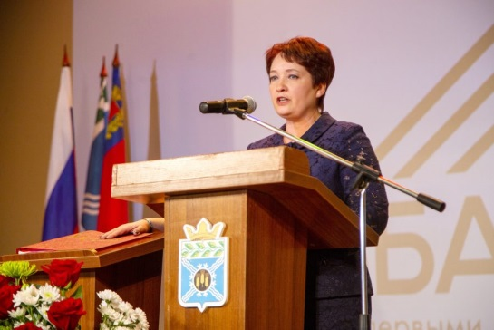
МУНИЦИПАЛЬНАЯ ПРОГРАММА
«ОРГАНИЗАЦИЯ МЕСТНОГО САМОУПРАВЛЕНИЯ»
Цели муниципальной программы: Совершенствование и оптимизация системы муниципального управления Крапивинского муниципального района, повышение эффективности и информационной прозрачности деятельности органов местного самоуправления; повышение качества жизни населения Крапивинского муниципального района.
 | исполнено 2017 год | 2018 год |  |  | % исполнения к 2017 году
 |  | план первоначальный | план уточненный | исполнено
РАСХОДЫ | 25330,7 | 26524,8 | 31738,4 | 31388,0 | 123,9
тыс.руб.
В рамках программы осуществляют свою деятельность органы местного самоуправления со штатной численностью 62,75 единиц: администрации Крапивинского муниципального района, Совет народных депутатов; управление сельского хозяйства и продовольствия.

Slide 19

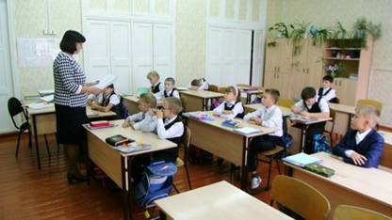
МУНИЦИПАЛЬНАЯ ПРОГРАММА
«РАЗВИТИЕ ОБРАЗОВАНИЯ»
Цели муниципальной программы: Обеспечение доступности качественного образования, отвечающего системе приоритетов социально ориентированного развития Крапивинского муниципального района.
 | исполнено 2017 год | 2018 год |  |  | % исполнения к 2017 году
 |  | план первоначальный | план уточненный | исполнено
Расходы всего, в том числе: | 413571,6 | 419290,8 | 484769,0 | 482503,8 | 116,7
Подпрограмма «Развитие дошкольного, общего образования и дополнительного образования детей» | 365815,2 | 367842,8 | 429658,3 | 427818,6 | 117,0
Подпрограмма «Развитие профессионального образования» | 14953,4 | 14858,5 | 18092,9 | 18056,5 | 120,7
Подпрограмма «Социальные гарантии в системе образования» | 32803,0 | 36589,5 | 37017,8 | 36628,7 | 112,0
тыс.руб.
В районе функционирует 29 учреждений:
12 школ – 2646 обучающихся, 12 дошкольных учреждений – 1049 воспитанников, дом творчества – 1883 обучающихся; центр диагностики и консультирования – воспользовались услугами центра 3206 детей; методический кабинет; централизованная бухгалтерия образования; управление образования администрации Крапивинского муниципального района.

Slide 20

МЕРЫ СОЦИАЛЬНОЙ ПОДДЕРЖКИ,
ПРЕДОСТАВЛЯЕМЫЕ ИЗ БЮДЖЕТА РАЙОНА ЗА 2018 ГОД
(Подпрограмма «Социальные гарантии в системе образования»)
Наименование | Кол-во получателей | Расходы тыс.руб.
1. Меры социальной поддержки отдельным категориям граждан
1. Социальная поддержка работников образовательных организаций и участников образовательного процесса
Губернаторская стипендия отличникам учебы общеобразовательных организаций | 215 | 263,5
Губернаторская стипендия обучающимся общеобразовательных организаций дополнительного образования в области искусств отличникам учебы | 153 | 192,5
Губернаторская стипендия обучающимся общеобразовательных организаций-победителям и призерам регионального этапа всероссийской олимпиады школьников | 1 | 6,0
Социальная поддержка работникам, имеющим звание "Заслуженный" | 3 | 28,9
Итого | 372 | 490,9
2. Меры социальной поддержки семьям с детьми
Социальная поддержка граждан при всех формах устройства детей, лишенных родительского попечения, в семью в соответствии с законом Кемеровской области от 14 декабря 2010 года "О некоторых вопросах в сфере опеки и попечительства несовершеннолетних" и от 13 марта 2008 года "О предоставлении меры социальной поддержки гражданам, усыновившим (удочерившим) детей-сирот и детей, оставшихся без попечения родителей": | 266 | 20 930,0
пособия приемным родителям | 68 | 4 629,4
вознаграждение приемному родителю | 83 | 8 229,3
пособия опекаемым детям | 115 | 8 071,3
Организация и осуществление деятельности по опеке и попечительству (содержание аппарата) | 5 | 1 870,5
Обеспечение зачисления денежных средств для детей-сирот и детей, оставшихся без попечения родителей, на специальные накопительные банковские счета | 186 | 233,2
Адресная социальная поддержка участников образовательного процесса | 110 | 587,9
Предоставление жилых помещений детям-сиротам и детям, оставшимся без попечения родителей, лицам из их числа по договорам найма специализированных жилых помещений | 18 | 12 037,6
Выплата единовременного пособия при всех формах устройства детей, лишенных родительского попечения, в семью | 23 | 469,8
Предоставление бесплатного проезда, на городском, пригородном, в сельской местности на внутрирайонном транспорте детям-сиротам и детям, оставшимся без попечения родителей, обучающимся в общеобразовательных организациях | 32 | 8,8
Итого | 635 | 36 137,8
ВСЕГО | 1 007 | 36 628,7

Slide 21

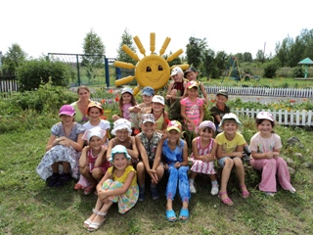
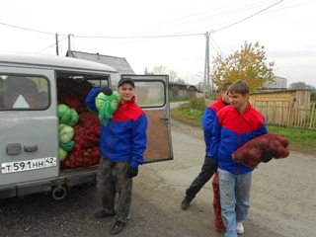
МУНИЦИПАЛЬНАЯ ПРОГРАММА
«СОЦИАЛЬНАЯ ПОДДЕРЖКА НАСЕЛЕНИЯ»
Цели муниципальной программы: Повышение эффективности системы социальной поддержки и социального обслуживания населения на территории Крапивинского района. Повышение уровня, качества и безопасности социального обслуживания населения. Повышение уровня жизни граждан – получателей мер социальной поддержки. Эффективное управление системой социальной поддержки. Повышение качества жизни. Усиление социальной поддержки отдельных категорий граждан, находящихся в трудной жизненной ситуации или нуждающихся в особом участии государства и общества.
 | исполнено 2017 год | 2018 год |  |  | % исполнения к 2017 году
 |  | план первоначальный | план уточненный | исполнено
Расходы всего, в том числе: | 214635,4 | 239246,7 | 234719,4 | 233334,9 | 108,7
Подпрограмма «Развитие социального обслуживания населения» | 52525,3 | 64126,0 | 69158,7 | 69032,3 | 131,4
Подпрограмма «Реализация мер социальной поддержки отдельных категорий граждан» | 150597,9 | 164069,6 | 152651,3 | 151394,2 | 100,5
Подпрограмма «Повышение эффективности управления системой социальной поддержки и социального обслуживания» | 8664,6 | 8601,0 | 9631,8 | 9630,8 | 111,1
Подпрограмма «Другие вопросы в области социальной политики» | 2847,6 | 2450,1 | 3277,6 | 3277,6 | 115,1
тыс.руб.
В районе функционирует 3 учреждения:
социально-реабилитационный центр; комплексный центр социального обслуживания населения; Управление социальной защиты населения администрации Крапивинского муниципального района.

Slide 22
МЕРЫ СОЦИАЛЬНОЙ ПОДДЕРЖКИ,
ПРЕДОСТАВЛЯЕМЫЕ ИЗ БЮДЖЕТА РАЙОНА ЗА 2018 ГОД
(Подпрограмма «Реализация мер социальной поддержки отдельных категорий граждан»)
Наименование | Кол-во получателей | Расходы тыс.руб.
1. Меры социальной поддержки отдельным категориям граждан
Осуществление полномочия по осуществлению ежегодной денежной выплаты лицам, награжденным нагрудным знаком "Почетный донор России" в соответствии с Федеральным законом от 20.07.2012г. №125-ФЗ "О донорстве крови и ее компонентов" | 31 | 450,1
Оплата жилищно-коммунальных услуг отдельным категориям граждан | 1512 | 8 143,3
Обеспечение мер социальной поддержки ветеранов труда в соответствии с законом Кемеровской области от 20 декабря 2004 года № 105-ОЗ "О мерах социальной поддержки отдельной категории ветеранов Великой Отечественной войны и ветеранов труда" | 1082 | 4 707,7
Обеспечение мер социальной поддержки ветеранов Великой Отечественной войны, проработавших в тылу в период с 22 июня 1941 года по 9 мая 1945 года не менее шести месяцев, исключая период работы на временно оккупированных территориях СССР, либо награжденных орденами и медалями СССР за самоотверженный труд в период Великой Отечественной войны в соответствии с Законом Кемеровской области от 20 декабря 2004 года № 105-ОЗ "О мерах социальной поддержки отдельной категории ветеранов Великой Отечественной войны и ветеранов труда" | 51 | 399,4
Обеспечение мер социальной поддержки реабилитированных лиц и лиц, признанных пострадавшими от политических репрессий в соответствии с Законом Кемеровской области от 20 декабря 2004 года № 114-ОЗ "О мерах социальной поддержки реабилитированных лиц и лиц, признанных пострадавшими от политических репрессий" | 177 | 1 534,4
Меры социальной поддержки отдельных категорий многодетных матерей в соответствии с Законом Кемеровской области от 8 апреля 2008 года № 14-ОЗ "О мерах социальной поддержки отдельных категорий многодетных матерей" | 94 | 479,0
Меры социальной поддержки в целях развития дополнительного социального обеспечения отдельных категорий граждан в рамках публичного нормативного обязательства | 448 | 4 847,3
Денежная выплата отдельным категориям граждан в соответствии с Законом Кемеровской области от 12 декабря 2006 года № 156-ОЗ "О денежной выплате отдельным категориям граждан" | 65 | 96,7
Меры социальной поддержки отдельных категорий граждан в соответствии с Законом Кемеровской области от 27 января 2005 года № 15-ОЗ "О мерах социальной поддержки отдельных категорий граждан" | 6 | 52,0
Меры социальной поддержки по оплате жилых помещений и (или) коммунальных услуг отдельных категорий граждан, оказание мер социальной поддержки которым относится к ведению субъекта Российской Федерации в соответствии с Законом Кемеровской области от 17 января 2005 года № 2-ОЗ "О мерах социальной поддержки отдельных категорий граждан по оплате жилья и (или) коммунальных услуг" | 3318 | 46 427,6
Выплата социального пособия на погребение и возмещение расходов по гарантированному перечню услуг по погребению в соответствии с Законом Кемеровской области от 18 ноября 2004 года № 82-ОЗ "О погребении и похоронном деле в Кемеровской области" | 54 | 402,3
Осуществление переданных полномочий Российской федерации по предоставлению отдельных мер социальной поддержки граждан, подвергшихся воздействию радиации | 11 | 68,0

Slide 23

МЕРЫ СОЦИАЛЬНОЙ ПОДДЕРЖКИ,
ПРЕДОСТАВЛЯЕМЫЕ ИЗ БЮДЖЕТА РАЙОНА ЗА 2018 ГОД
(Подпрограмма "Реализация мер социальной поддержки отдельных категорий граждан")
Наименование | Кол-во получателей | Расходы тыс.руб.
Социальная поддержка граждан, достигших возраста 70 лет, в соответствии с Законом Кемеровской области от 10 июня 2005 года № 74-ОЗ "О социальной поддержке граждан, достигших возраста 70 лет" | 1 | 1,5
Выплаты инвалидам компенсаций страховых премий по договорам обязательного страхования гражданской ответственности владельцев транспортных средств в соответствии с ФЗ от 25 апреля 2002 года №40-ФЗ "Об обязательном страховании гражданской ответственности владельцев транспортных средств" | 1 | 2,1
2. Меры социальной поддержки семьям с детьми
Выплата государственных пособий лицам, не подлежащим обязательному социальному страхованию на случай временной нетрудоспособности и в связи с материнством, и лицам, уволенным в связи с ликвидацией организаций (прекращением деятельности, полномочий физическим лицами), в соответствии с Федеральным законом от 19 мая 1995 года № 81-ФЗ "О государственных пособиях гражданам, имеющим детей" | 322 | 18 752,6
Пособие на ребенка в соответствии с Законом Кемеровской области от 18 ноября 2004 года № 75-ОЗ "О размере, порядке назначения и выплаты пособия на ребенка" | 2195 | 14 194,8
Меры социальной поддержки многодетных семей в соответствии с Законом Кемеровской области от 14 ноября 2005 года № 123-ОЗ "О мерах социальной поддержки многодетных семей в Кемеровской области" | 428,00 | 9 070,5
Дополнительная мера социальной поддержки семей, имеющих детей, в соответствии с Законом Кемеровской области от 25 апреля 2011 года № 51-ОЗ "О дополнительной мере социальной поддержки семей, имеющих детей" | 15 | 1 917,3
Ежемесячная денежная выплата, назначаемая в случае рождения третьего ребенка или последующих детей до достижения ребенком возраста трех лет | 385,00 | 19 526,1
Меры социальной поддержки отдельных категорий приемных родителей в соответствии с Законом Кемеровской области от 7 февраля 2013 года № 9-ОЗ "О мерах социальной поддержки отдельных категорий приемных родителей" | 1,00 | 3,9
Выполнение полномочий Российской Федерации по осуществлению ежемесячной выплаты в связи с рождением (усыновлением) первого ребенка | 52,00 | 3 784,1
Выплата единовременного пособия беременной жене военнослужащего, проходящего военную службу по призыву, а также ежемесячного пособия на ребенка военнослужащего, проходящего военную службу по призыву | 5 | 533,9
3. Меры социальной поддержки малообеспеченным гражданам
Предоставление гражданам субсидий на оплату жилого помещения и коммунальных услуг | 940 | 15 730,0
Государственная социальная помощь малоимущим семьям и малоимущим одиноко проживающим гражданам в соответствии с Законом Кемеровской области от 8 декабря 2005 года № 140-ОЗ "О государственной социальной помощи малоимущим семьям и малоимущим одиноко проживающим гражданам" | 136 | 269,6

Slide 24

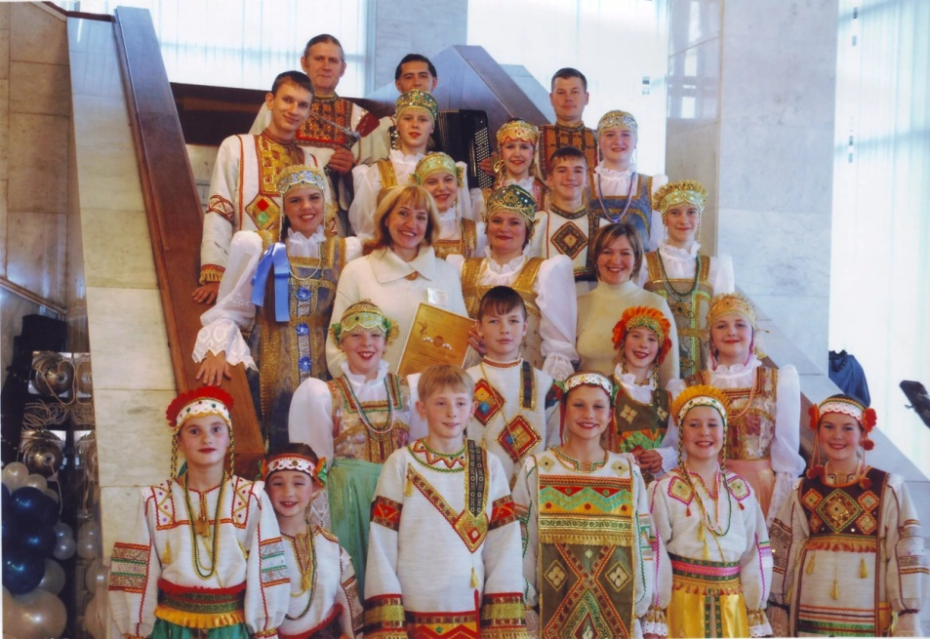
МУНИЦИПАЛЬНАЯ ПРОГРАММА «КУЛЬТУРА»
.
Цели муниципальной программы: сохранение культурного наследия Крапивинского района и создание условий для равной доступности культурных благ, развития и реализации культурного и духовного потенциала каждой личности;
- создание и развитие социально-экономических и организационных условий для самореализации молодежи, духовно-нравственное воспитание молодежи;- обеспечение условий для развития физической культуры и спорта, проведение физкультурно-оздоровительных мероприятий.
 | исполнено 2017 год | 2018 год |  |  | % исполнения к 2017 году
 |  | план первоначальный | план уточненный | исполнено
Расходы всего, в том числе: | 111777,9 | 123418,1 | 140478,5 | 138700,3 | 124,1
Подпрограмма «Развитие культуры» | 77363,2 | 87592,9 | 81531,7 | 80272,5 | 103,8
Подпрограмма «Развитие системы дополнительного образования в области культуры» | 15573,4 | 16739,5 | 16379,6 | 16379,6 | 105,2
Подпрограмма «Прочие мероприятия в области культуры» | 4442,0 | 4412,8 | 27477,4 | 26958,4 | 606,9
Подпрограмма «Развитие физической культуры и спорта» | 14399,3 | 14672,9 | 15089,8 | 15089,8 | 104,8
тыс.руб.
В районе функционирует 8 учреждений культуры: клубная система (22 филиала); библиотечная система (25 филиалов); молодежный центр «Лидер»; музей; школа искусств – 450 обучающихся; спортивная школа – 766 обучающихся; Центр обслуживания учреждений культуры; управление культуры, молодежной политики и спорта администрации Крапивинского муниципального района.

Slide 25
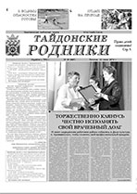
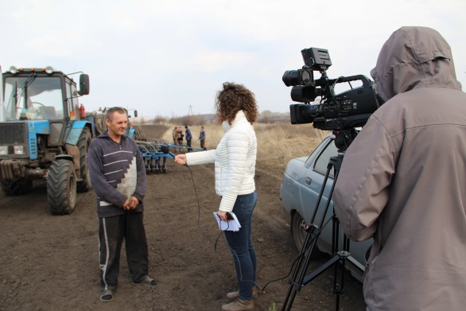
МУНИЦИПАЛЬНАЯ ПРОГРАММА
«ИНФОРМАЦИОННАЯ ОБЕСПЕЧЕННОСТЬ ЖИТЕЛЕЙ КРАПИВИНСКОГО МУНИЦИПАЛЬНОГО РАЙОНА»
Цели муниципальной программы: Своевременное обеспечение граждан информацией о деятельности органов местного самоуправления
 | исполнено 2017 год | 2018 год |  |  | % исполнения к 2017 году
 |  | план первоначальный | план уточненный | исполнено
РАСХОДЫ | 2300,8 | 2328,6 | 2752,8 | 2743,8 | 119,3
тыс.руб.

Slide 26


МУНИЦИПАЛЬНАЯ ПРОГРАММА
«ИМУЩЕСТВЕННЫЙ КОМПЛЕКС»
Цели муниципальной программы:
Повышение эффективности и прозрачности управления и распоряжения муниципальным имуществом и земельными ресурсами Крапивинского муниципального района.
Увеличение доходов консолидированного бюджета Крапивинского муниципального района от использования и распоряжения муниципальным имуществом и земельными участками.
 | исполнено 2017 год | 2018 год |  |  | % исполнения к 2017 году
 |  | план первоначальный | план уточненный | исполнено
РАСХОДЫ | 6938,0 | 4482,0 | 5766,9 | 5688,6 | 82,0
В рамках программы осуществляет деятельность Комитет по управлению муниципальным имуществом администрации Крапивинского муниципального района со штатной численностью 8 единиц.

Slide 27
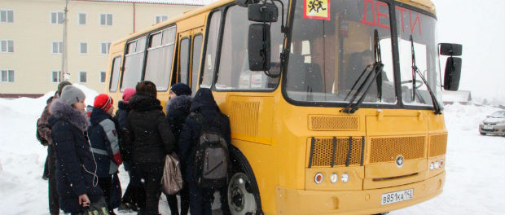
МУНИЦИПАЛЬНАЯ ПРОГРАММА
«РАЗВИТИЕ МУНИЦИПАЛЬНОГО БЮДЖЕТНОГО УЧРЕЖДЕНИЯ «АВТОХОЗЯЙСТВО КРАПИВИНСКОГО МУНИЦИПАЛЬНОГО РАЙОНА»»
Цели муниципальной программы: обеспечение автотранспортными услугами главы Крапивинского муниципального района, Совета народных депутатов Крапивинского муниципального района, структурных подразделений администрации Крапивинского муниципального района, иных муниципальных учреждений и предприятий района легковым, грузовым транспортом, автобусами, имеющейся специальной техникой.
 | исполнено 2017 год | 2018 год |  |  | % исполнения к 2017 году
 |  | план первоначальный | план уточненный | исполнено
РАСХОДЫ | 22949,1 | 18119,7 | 22065,2 | 21883,9 | 95,4

Slide 28

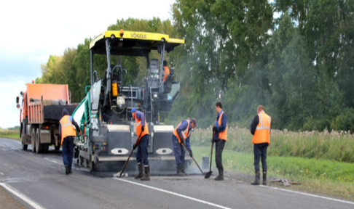
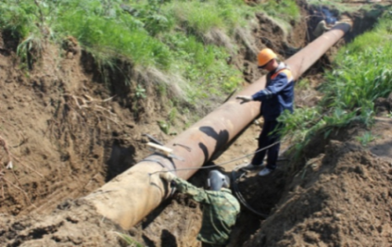
МУНИЦИПАЛЬНАЯ ПРОГРАММА
«ЖИЛИЩНО-КОММУНАЛЬНЫЙ КОМПЛЕКС, ЭНЕРГОСБЕРЕЖЕНИЕ И ПОВЫШЕНИЕ ЭНЕРГЕТИЧЕСКОЙ ЭФФЕКТИВНОСТИ»
Цели муниципальной программы: Приведение коммунальной инфраструктуры в соответствие со стандартами качества, обеспечивающими комфортные условия проживания населения Крапивинского района. Снижение потребления энергоресурсов. Эффективность функционирования топливно-энергетического комплекса. Повышение комфортности жилищного фонда.
 | исполнено 2017 год | 2018 год |  |  | % исполнения к 2017 году
 |  | план первоначальный | план уточненный | исполнено
Расходы всего, в том числе: | 37673,7 | 16527,9 | 59007,8 | 51837,7 | 137,6
Подпрограмма «Модернизация объектов коммунальной инфраструктуры и поддержка ЖКХ» | 21748,6 | 900,0 | 28730,3 | 21560,2 | 99,1
Подпрограмма "Энергосбережение и повышение энергоэффективности" | 0,0 | 0,0 | 81,3 | 81,3 | -
Подпрограмма «Реализация вопросов топливно-энергетического комплекса» | 15487,6 | 15377,9 | 14651,2 | 14651,2 | 94,6
Подпрограмма «Капитальный ремонт многоквартирных домов» | 437,5 | 250,0 | 197,4 | 197,4 | 45,1
Подпрограмма "Дорожное хозяйство" | 0,0 | 0,0 | 15347,6 | 15347,6 | -
тыс.руб.
В 2018г начаты работы по строительству участка водопроводной сети в пгт. Крапивинский, проложили 0,8 км. Выполнены работы по устройству надземной тепловой сети протяженностью 2,98 км (д.Шевели, с.Банново, пгт.Крапивинский). Заменили 9,8 км ветхих водопроводных сетей по району. В пгт. Зеленогорский выполнили работы по ремонту участка асфальтобетонной автомобильной дороги протяженностью 1,79 км.

Slide 29

ПОДПРОГРАММА «РЕАЛИЗАЦИЯ ВОПРОСОВ
ТОПЛИВНО-ЭНЕРГЕТИЧЕСКОГО КОМПЛЕКСА»
Основные мероприятия
Тариф, установленный Региональной энергетической комиссией на оказание услуг – 100%
Плата населения за коммунальные услуги – 65,0 %
Возмещение части затрат за оказанные коммунальные услуги населению из бюджета – 35,0 %
Часть затрат по муниципальной программе возмещается из бюджета ресурсоснабжающим организациям за оказание услуг населению по теплоснабжению, горячему, холодному водоснабжению и водоотведению жилых домов, в связи с тем что население оплачивает за коммунальные услуги 65,0 % от тарифов, установленных Региональной энергетической комиссией.
Возмещение недополученных доходов и (или) возмещение части затрат организациям, предоставляющим услуги населению по теплоснабжению, горячему, холодному водоснабжению и водоотведению размер оплаты которых не обеспечивает возмещение экономически обоснованных затрат
Возмещение части затрат организациям, реализующим уголь населению для бытовых нужд
Вид услуг | 2017 год |  | 2018 год |  |  |  |  |  | % исполнения к 2017 году
 |  |  | первоначальный план |  | уточненный план |  | исполнено
 | сумма, тыс.руб. | % возмещения из бюджета | сумма, тыс.руб. | % возмещения из бюджета | сумма, тыс.руб. | % возмещения из бюджета | сумма, тыс.руб. | % возмещения из бюджета
Теплоснабжение | 3325,8 | 35 | 3401,0 | 43,1 | 3988,6 | 43,5 | 3988,6 | 43,5 | 119,9
Водоснабжение | 3128,7 | 35 | 3200,0 | 37,3 | 3010,8 | 32,6 | 3010,8 | 32,6 | 96,2
Уголь населению | 8356,1 | 24 | 5500,0 | 24 | 7028,4 | 24 | 7028,4 | 24 | 84,1
Газоснабжение | 677,0 | 10 | 761,7 | 10 | 623,4 | 10 | 623,4 | 10 | 92,0
Итого | 15487,6 |  | 12862,7 |  | 14651,2 |  | 14651,2

Slide 30
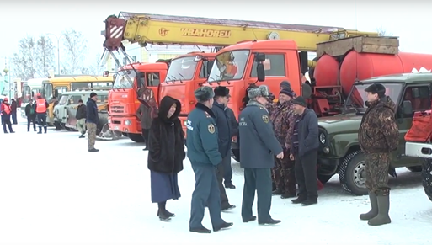
МУНИЦИПАЛЬНАЯ ПРОГРАММА
«ОБЕСПЕЧЕНИЕ БЕЗОПАСНОСТИ ЖИЗНЕДЕЯТЕЛЬНОСТИ НАСЕЛЕНИЯ И ПРЕДПРИЯТИЙ»
Цели муниципальной программы: Обеспечение и поддержание в повседневной готовности сил и средств территориальной подсистемы единой государственной системы предупреждения и ликвидации чрезвычайных ситуаций, действующей на территориальном уровне (противодействие терроризму и экстремизму и защита жизни граждан, чрезвычайных ситуаций связанных с пожарами, паводком и другие).
 | исполнено 2017 год | 2018 год |  |  | % исполнения к 2017 году
 |  | план первоначальный | план уточненный | исполнено
Расходы всего, в том числе: | 2619,0 | 2288,9 | 2803,5 | 2790,7 | 106,6
Подпрограмма «Содержание системы по предупреждению и ликвидации чрезвычайных ситуаций и стихийных бедствий» | 2384,1 | 2133,9 | 2507,5 | 2494,7 | 104,6
Подпрограмма «Антитеррор» | 0,0 | 5,0 | 0,0 | 0,0 | -
Подпрограмма «Пожарная безопасность» | 0,0 | 15,0 | 35,5 | 35,5 | -
Подпрограмма «Борьба с преступностью и укрепление правопорядка» | 0,0 | 5,0 | 0,0 | 0,0 | -
Подпрограмма «Безопасность дорожного движения» | 33,0 | 100,0 | 99,0 | 99,0 | 300,0
Подпрограмма «Обеспечение безопасности жизни людей на водных объектах» | 0,0 | 10,0 | 0,0 | 0,0 | -
Подпрограмма «Паводок» | 201,9 | 20,0 | 161,5 | 161,5 | 80,0
В рамках программы осуществляет свою деятельность МКУ «Единая дежурно-диспетчерская служба» со штатной численностью 6 единиц.

Slide 31
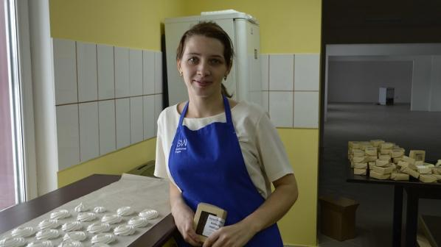
МУНИЦИПАЛЬНАЯ ПРОГРАММА
«РАЗВИТИЕ МАЛОГО И СРЕДНЕГО ПРЕДПРИНИМАТЕЛЬСТВА»
Цели муниципальной программы: Создание условий для дальнейшего развития субъектов малого и среднего предпринимательства, осуществляющих деятельность на территории района. Популяризация предпринимательства среди различных групп населения.
 | исполнено 2017 год | 2018 год |  |  | % исполнения к 2017 году
 |  | план первоначальный | план уточненный | исполнено
РАСХОДЫ | 48,6 | 60,0 | 53,3 | 53,3 | 109,7
тыс.руб.
В рамках программы проведены курсы, в которых участвовало 10 человек; 3 субъекта предпринимательства приняли участие в выставке-ярмарке.

Slide 32

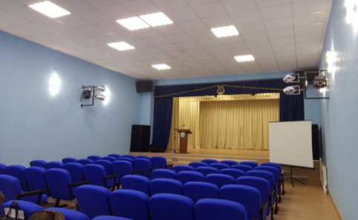
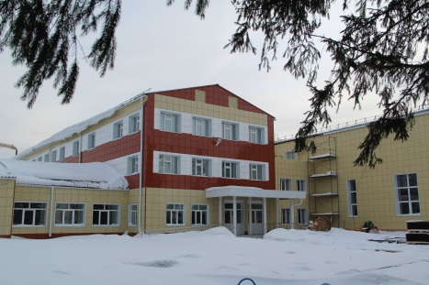
МУНИЦИПАЛЬНАЯ ПРОГРАММА
«МОДЕРНИЗАЦИЯ ОБЪЕКТОВ СОЦИАЛЬНОЙ СФЕРЫ И ЖИЛОГО ФОНДА КРАПИВИНСКОГО МУНИЦИПАЛЬНОГО РАЙОНА»
Цели муниципальной программы: Формирование комфортных и безопасных условий для населения района в соответствии со стандартами качества и безаварийной работы объектов. Комплексное решение проблемы перехода к устойчивому функционированию и развитию инфраструктуры жизнеобеспечения населения. Ремонт помещений учреждений культуры и образования в соответствии с современными требованиями, повышение эффективности потребления электрической и тепловой энергии. Повышение уровня комфорта, улучшение эстетического вида и архитектурного облика объектов социальной сферы.
 | исполнено 2017 год | 2018 год |  |  | % исполнения к 2017 году
 |  | план первоначальный | план уточненный | исполнено
РАСХОДЫ | 52183,2 | 0,0 | 98838,6 | 91315,6 | 175,0
тыс.руб.
Проведены ремонтные работы в 7 образовательных учреждениях, в т.ч. капитальный ремонт – Шевелёвская сош и в 6 учреждениях культуры.

Slide 33

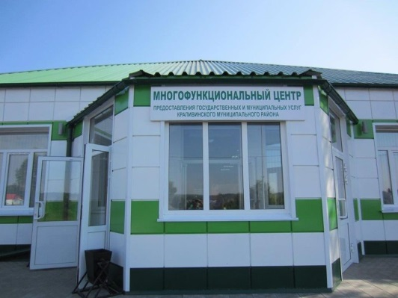
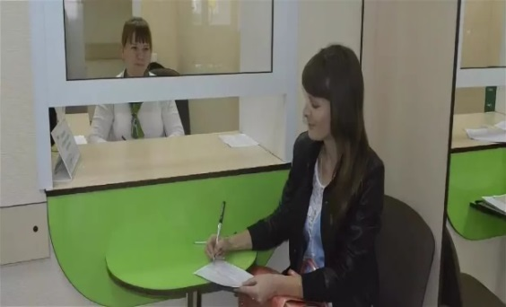
МУНИЦИПАЛЬНАЯ ПРОГРАММА
«ПОВЫШЕНИЕ КАЧЕСТВА ПРЕДОСТАВЛЕНИЯ ГОСУДАРСТВЕННЫХ И МУНИЦИПАЛЬНЫХ УСЛУГ НА БАЗЕ МАУ «МНОГОФУНКЦИОНАЛЬНЫЙ ЦЕНТР ПРЕДОСТАВЛЕНИЯ ГОСУДАРСТВЕННЫХ И МУНИЦИПАЛЬНЫХ УСЛУГ»
Цели муниципальной программы: Повышение удовлетворенности населения Крапивинского района качеством государственных и муниципальных услуг.
 | исполнено 2017 год | 2018 год |  |  | % исполнения к 2017 году
 |  | план первоначальный | план уточненный | исполнено
РАСХОДЫ | 5007,2 | 5538,7 | 6478,5 | 6318,1 | 126,2
тыс.руб.

Slide 34

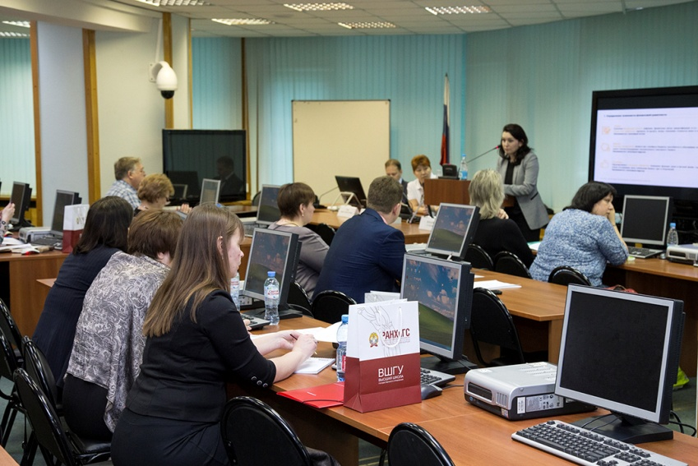
МУНИЦИПАЛЬНАЯ ПРОГРАММА
«РАЗВИТИЕ МУНИЦИПАЛЬНОЙ СЛУЖБЫ»
Цели муниципальной программы: Совершенствование организации муниципальной службы в Крапивинском муниципальном районе.
 | исполнено 2017 год | 2018 год |  |  | % исполнения к 2017 году
 |  | план первоначальный | план уточненный | исполнено
РАСХОДЫ | 97,6 | 30,0 | 145,4 | 145,4 | 149,0
тыс.руб.
За 2018 год повышение квалификации и профессиональной подготовки прошли 17 муниципальных служащих.

Slide 35

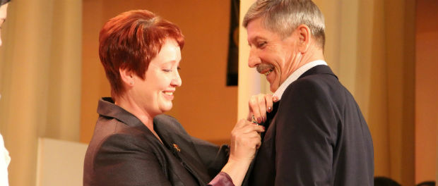
МУНИЦИПАЛЬНАЯ ПРОГРАММА
«ПООЩРЕНИЕ ГРАЖДАН, ОРГАНИЗАЦИЙ ЗА ЗАСЛУГИ В СОЦИАЛЬНО-ЭКОНОМИЧЕСКОМ РАЗВИТИИ»
Цели муниципальной программы: Повышение ответственности и материальной заинтересованности руководителей и работников организаций различных форм собственности, отдельных жителей Крапивинского муниципального района в результатах работы
 | исполнено 2017 год | 2018 год |  |  | % исполнения к 2017 году
 |  | план первоначальный | план уточненный | исполнено
РАСХОДЫ | 990,8 | 700,0 | 1599,6 | 1599,6 | 161,4
В 2018 году награждены 822 человека, в том числе медалью Крапивинского муниципального района – 71; благодарностью – 465; почетной грамотой – 286.

Slide 36

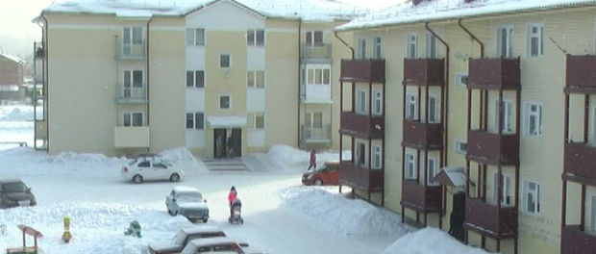
МУНИЦИПАЛЬНАЯ ПРОГРАММА
«ЖИЛИЩЕ КРАПИВИНСКОГО МУНИЦИПАЛЬНОГО РАЙОНА»
Цели муниципальной программы: Обеспечение жильем социально незащищенных категорий граждан, предоставление социальных выплат молодым семьям
 | исполнено 2017 год | 2018 год |  |  | % исполнения к 2017 году
 |  | план первоначальный | план уточненный | исполнено
РАСХОДЫ | 4616,3 | 3193,3 | 3887,9 | 3887,9 | 84,2
тыс.руб.
В рамках программы обеспечено жильем:
молодые семьи – 3 ;
ветеран боевых действий - 1;
вдова участника Великой Отечественной войны – 1.

Slide 37


МУНИЦИПАЛЬНАЯ ПРОГРАММА
«УПРАВЛЕНИЕ МУНИЦИПАЛЬНЫМИ ФИНАНСАМИ»
Цели муниципальной программы: Повышение качества управления муниципальными финансами Крапивинского муниципального района
 | исполнено 2017 год | 2018 год |  |  | % исполнения к 2017 году
 |  | план первоначальный | план уточненный | исполнено
Расходы всего, в том числе: | 104888,4 | 63527,4 | 98610,2 | 98610,2 | 94,0
Подпрограмма «Обеспечение сбалансированности и устойчивости бюджетной системы Крапивинского муниципального района» | 104841,8 | 63527,0 | 98609,9 | 98609,9 | 94,1
Подпрограмма «Управление муниципальным долгом Крапивинского муниципального района» | 46,6 | 0,4 | 0,3 | 0,3 | 0,6
тыс.руб.

Slide 38

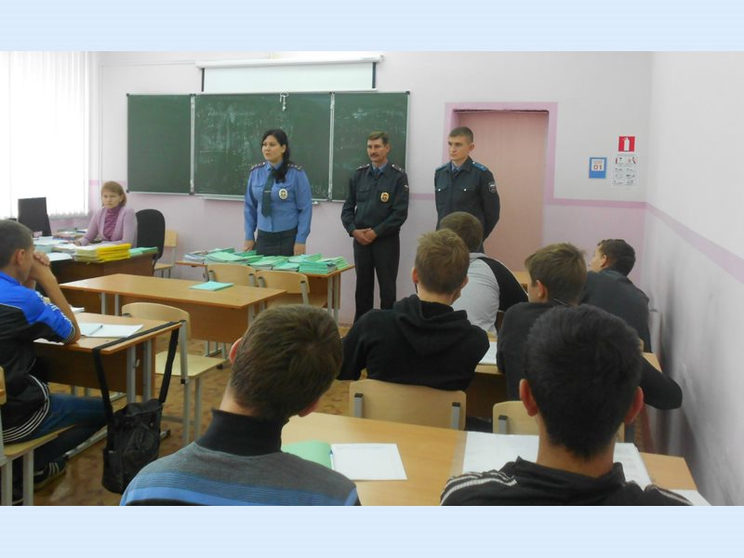
МУНИЦИПАЛЬНАЯ ПРОГРАММА
«ПРОФИЛАКТИКА БЕЗНАДЗОРНОСТИ И ПРАВОНАРУШЕНИЙ НЕСОВЕРШЕННОЛЕТНИХ»
Цели муниципальной программы: организация работы по профилактике правонарушений, повторной преступности, криминальной активности несовершеннолетних; повышение качества и результативности противодействия злоупотреблению наркотиками и психотропными веществами, сокращение масштабов незаконного потребления наркотических и психотропных веществ.
 | исполнено 2017 год | 2018 год |  |  | % исполнения к 2017 году
 |  | план первоначальный | план уточненный | исполнено
Расходы всего, в том числе: | 294,9 | 313,0 | 344,1 | 344,1 | 116,7
Подпрограмма «Профилактика безнадзорности и правонарушений несовершеннолетних» | 276,4 | 293,0 | 324,1 | 324,1 | 117,3
Подпрограмма «Обеспечение противодействия злоупотреблению наркотиками и психотропными веществами» | 18,5 | 20,0 | 20,0 | 20,0 | 108,1

Slide 39
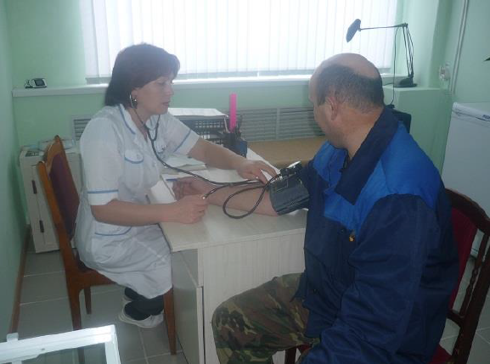
МУНИЦИПАЛЬНАЯ ПРОГРАММА
«УЛУЧШЕНИЕ УСЛОВИЙ И ОХРАНЫ ТРУДА»
Цели муниципальной программы: Улучшение условий и охраны труда, предупреждение и снижение производственного травматизма и профессиональной заболеваемости работников
 | исполнено 2017 год | 2018 год |  |  | % исполнения к 2017 году
 |  | план первоначальный | план уточненный | исполнено
РАСХОДЫ | 459,4 | 278,0 | 567,8 | 567,8 | 123,6
2018г
В 2018 году прошли медицинский осмотр 329 человек.
тыс.руб.

Slide 40

МУНИЦИПАЛЬНЫЙ ДОЛГ
тыс.руб.
 | Объем долга
 | На 01.01.2018г. | На 01.01.2019г.
БЮДЖЕТНЫЙ КРЕДИТ | 433,2 | 0,0

Slide 41

ИСПОЛНЕНИЕ БЮДЖЕТОВ СЕЛЬСКИХ, ГОРОДСКИХ ПОСЕЛЕНИЙ
тыс.руб.
Наименование территории | исполнено 2017 год |  |  | исполнено 2018 год
 | доходы | расходы | Дефицит (-) Профицит (+) | Доходы | Расходы | Дефицит (-) Профицит (+)
Банновское сельское поселение | 3 730,1 | 3 604,9 | 125,2 | 3 939,7 | 3 755,3 | 184,4
Барачатское сельское поселение | 5 268,4 | 4 954,1 | 314,3 | 5 562,4 | 5 570,7 | -8,3
Борисовское сельское поселение | 4 671,3 | 4 635,7 | 35,6 | 5 069,2 | 5 056,2 | 13,0
Зеленовское сельское поселение | 3 510,2 | 3 342,4 | 167,8 | 3 812,9 | 3 854,7 | -41,8
Каменское сельское поселение | 4 601,6 | 4 503,8 | 97,8 | 4 777,0 | 4 410,7 | 366,3
Крапивинское сельское поселение | 3 812,6 | 3 840,6 | -28,0 | 4 903,4 | 4 902,8 | 0,6
Мельковское сельское поселение | 4 158,5 | 4 095,1 | 63,4 | 4 810,5 | 4 693,8 | 116,7
Тарадановское сельское поселение | 3 925,0 | 3 859,1 | 65,9 | 4 462,1 | 4 136,3 | 325,8
Шевелевское сельское поселение | 5 805,0 | 5 820,5 | -15,5 | 6 533,2 | 6 339,3 | 193,9
Зеленогорское городское поселение | 59 815,1 | 59 694,5 | 120,6 | 68 725,5 | 68 585,3 | 140,2
Крапивинское городское поселение | 47 452,0 | 47 295,9 | 156,1 | 45 317,6 | 45 335,6 | -18,0
ВСЕГО | 146 749,8 | 145 646,6 | 1 103,2 | 157 913,5 | 156 640,7 | 1 272,8

Slide 42
МЕЖБЮДЖЕТНЫЕ ТРАНСФЕРТЫ БЮДЖЕТАМ ПОСЕЛЕНИЙ
Наименование финансовой помощи | исполнено 2017 год | 2018 год |  |  | % исполнения к 2017 году
 |  | план первоначальный | план уточненный | исполнено
Дотация бюджетам поселений на выравнивание бюджетной обеспеченности за счет субвенции из областного бюджета | 2900,0 | 1027,0 | 1027,0 | 1027,0 | 35,4
Дотация бюджетам поселений на выравнивание бюджетной обеспеченности из бюджета района | 94693,2 | 55610,0 | 87737,4 | 87737,4 | 92,7
Субвенции | 967,1 | 1140,0 | 1310,6 | 1310,6 | 135,5
Иные межбюджетные трансферты | 10537,4 | 5869,0 | 24507,7 | 24507,7 | 232,6
Итого | 109097,7 | 63646,0 | 114582,7 | 114582,7 | 105,0
тыс.руб.

Slide 43

ИСПОЛНЕНИЕ УКАЗОВ ПРЕЗИДЕНТА РОССИЙСКОЙ ФЕДЕРАЦИИ ОТ 7 МАЯ 2012 ГОДА
 | Ед. изм. | 2017 год | 2018 год | % исполнения к 2017 году
Общее образование ФОТ | тыс.руб. | 88 981,1 | 103 788,7 | 116,6
Средняя заработная плата | руб. | 26 397,0 | 30 275,3 | 114,7
Дошкольное образование ФОТ | тыс.руб. | 53 749,2 | 58 233,7 | 108,3
Средняя заработная плата | руб. | 26 632,1 | 29 483,4 | 110,7
Дополнительное образование ФОТ | тыс.руб. | 26 966,5 | 31 836,4 | 118,1
Средняя заработная плата | руб. | 25 837,8 | 30 673,3 | 118,7
Культура ФОТ | тыс.руб. | 60 696,4 | 57 141,0 | 94,1
Средняя заработная плата | руб. | 22 429,7 | 31 366,0 | 139,8
Социальная защита ФОТ | тыс.руб. | 21 371,0 | 31 563,0 | 147,7
Средняя заработная плата | руб. | 21 206,7 | 31 320,3 | 147,7

Slide 44
Контактная информация:
Финансовое управления по Крапивинскому району
Адрес: 652440, Кемеровская область,
пгт.Крапивинский, ул.Юбилейная, 15.
Электронная почта: krprf@ofukem.ru
Начальник – Стоянова Ольга Васильевна
Телефон (8 38446) 2-22-39, Факс: 2-22-54
График работы:
Понедельник-пятница с 8-30 до 17-30,
Обеденный перерыв с 13-00 до 14-00.
Суббота-воскресенье – выходной
Размещен на официальном сайте Крапивинского района http://www.krapivino.ru/

